Slide 1
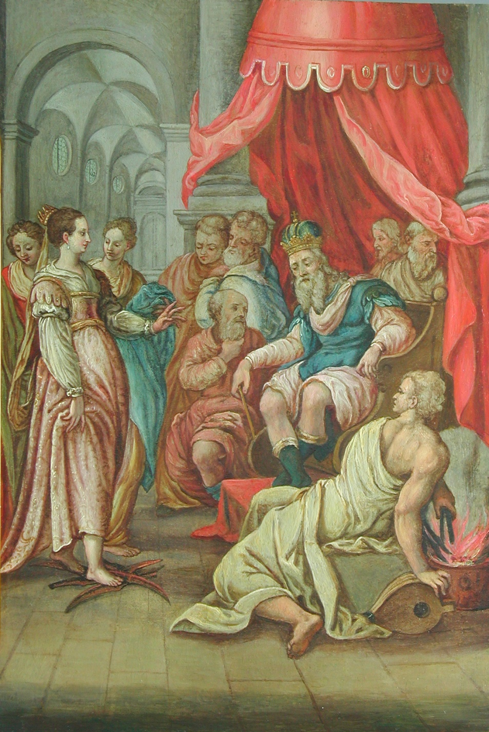
"משפט המלך" ציור שמן עתיק על לוח עץ
תהליך החשיפה והשיקום
שוקם ע"י קארו אמנויות
2008

Slide 2
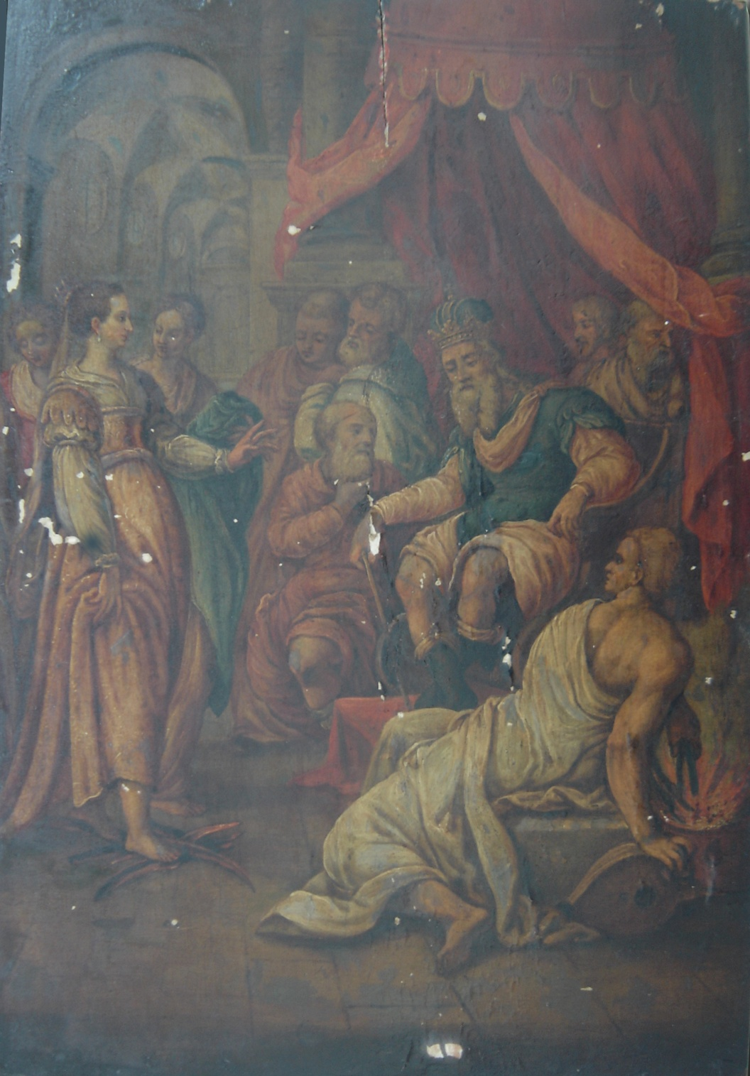
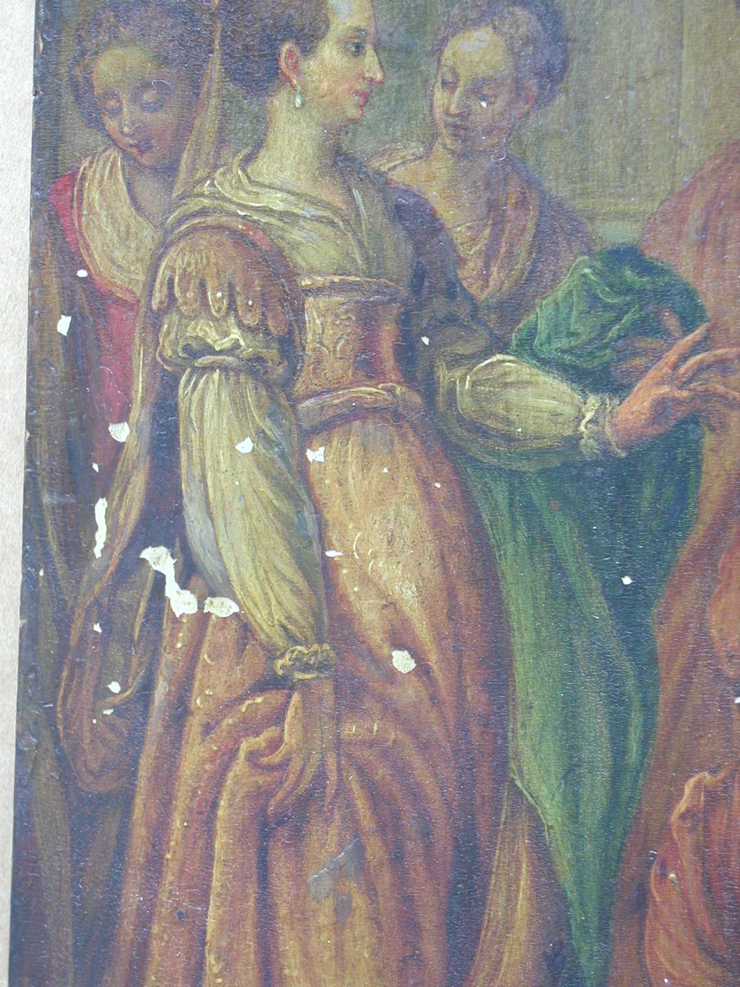
הציור לפני הטיפול המשקם

Slide 3
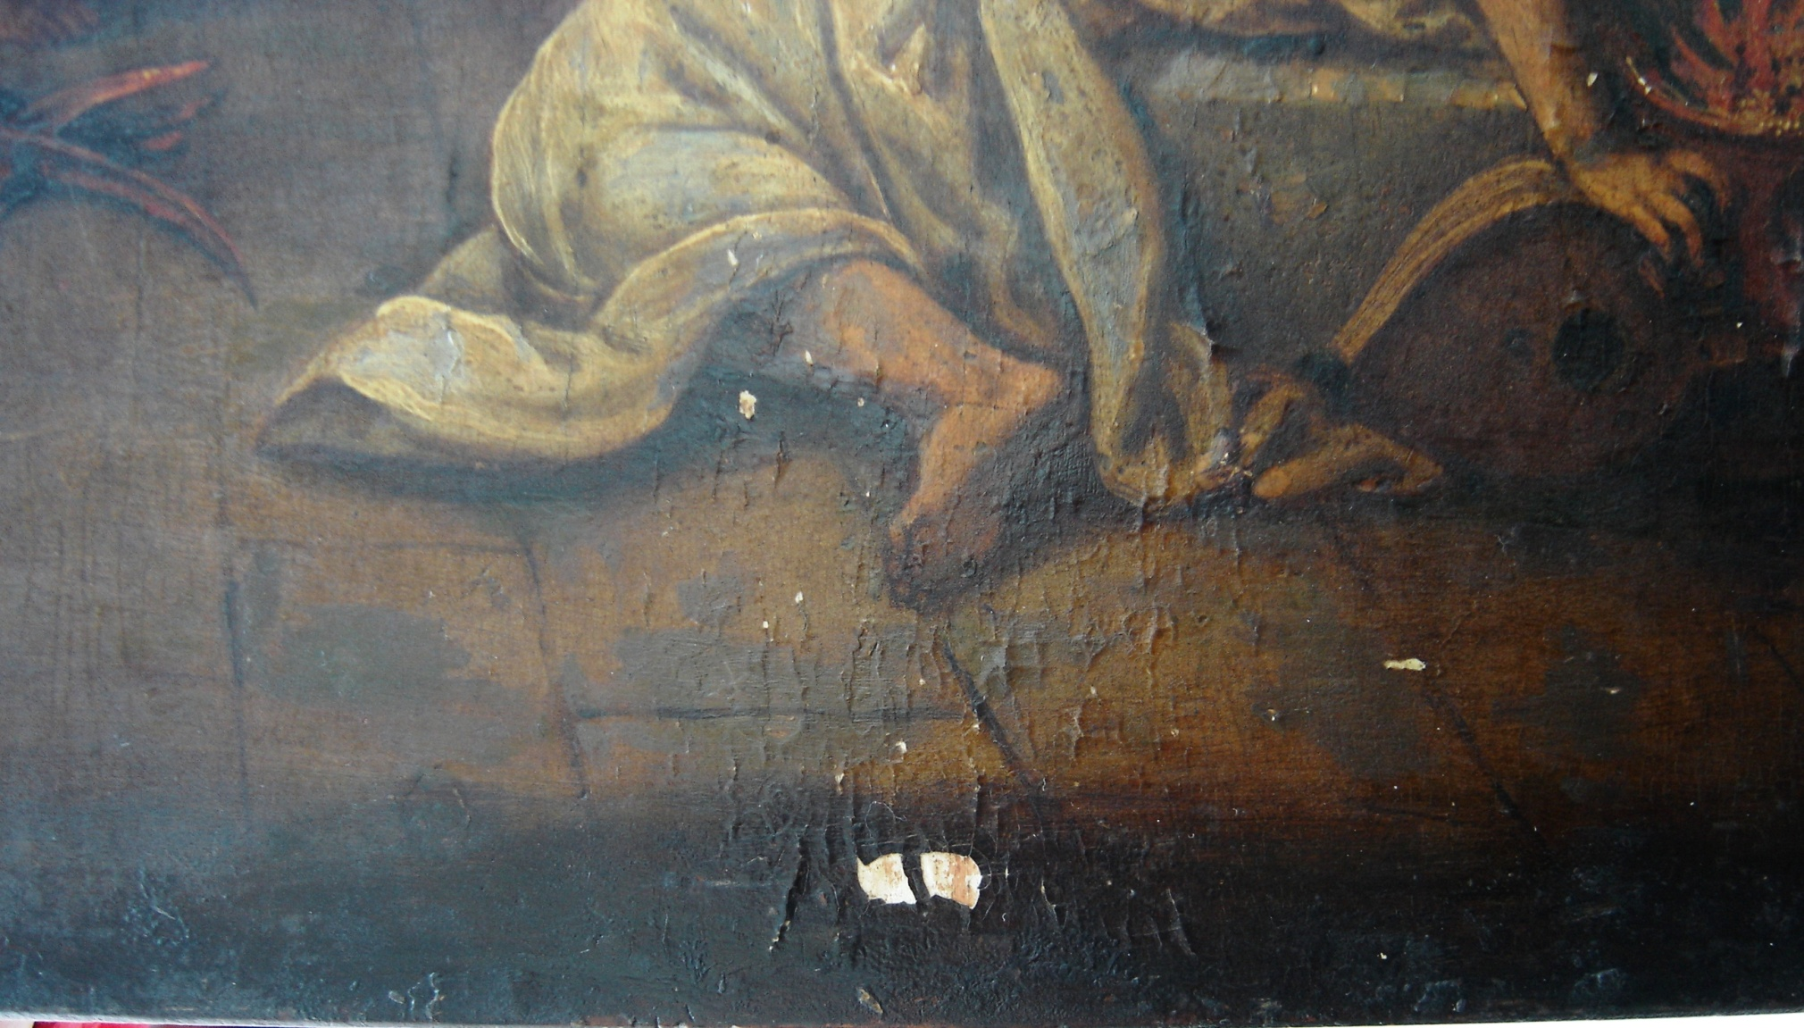
תקריב של הציור
ודוגמה לנזקים.

Slide 4
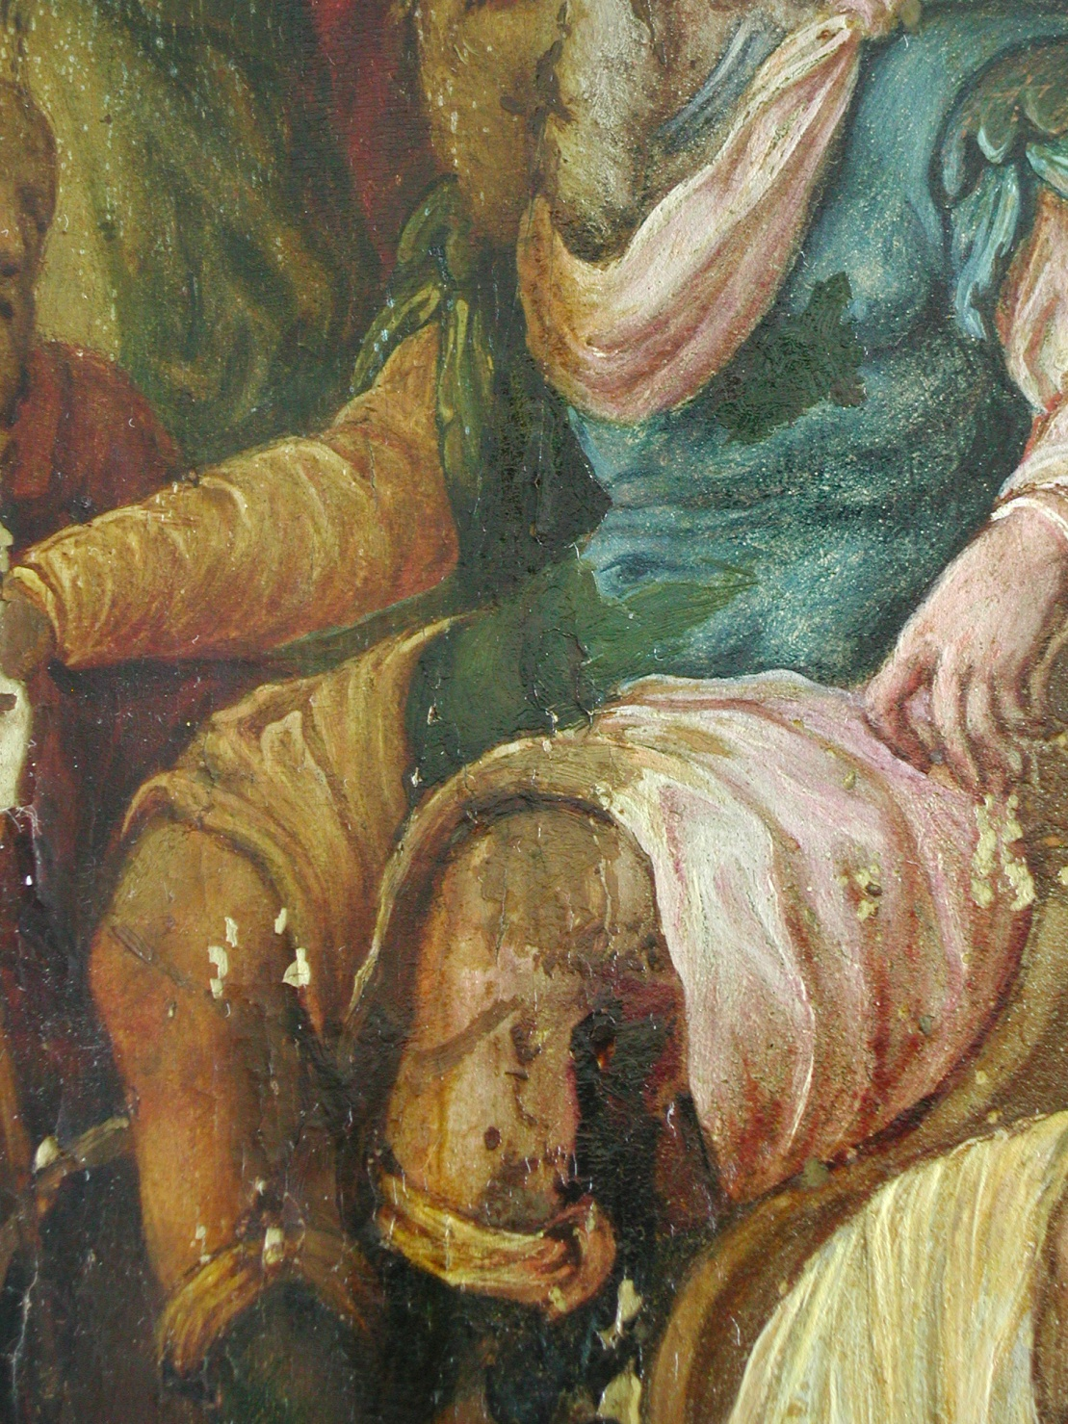
.

Slide 5
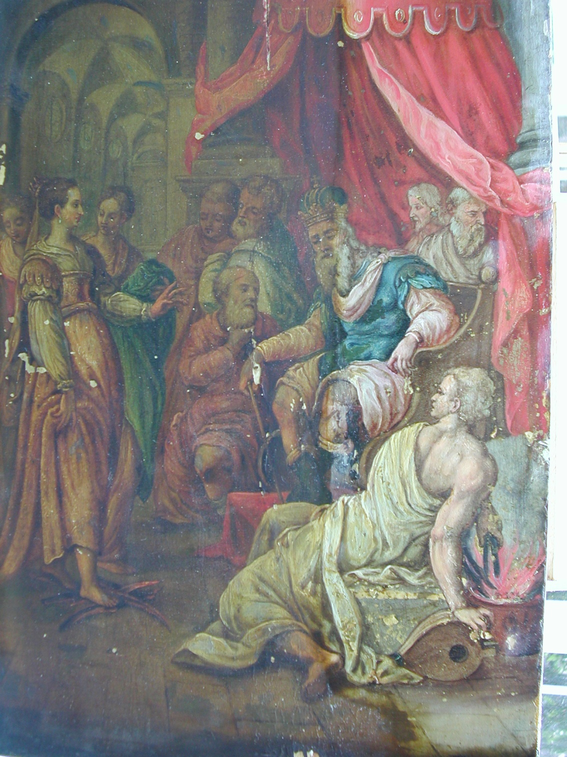
.

Slide 6
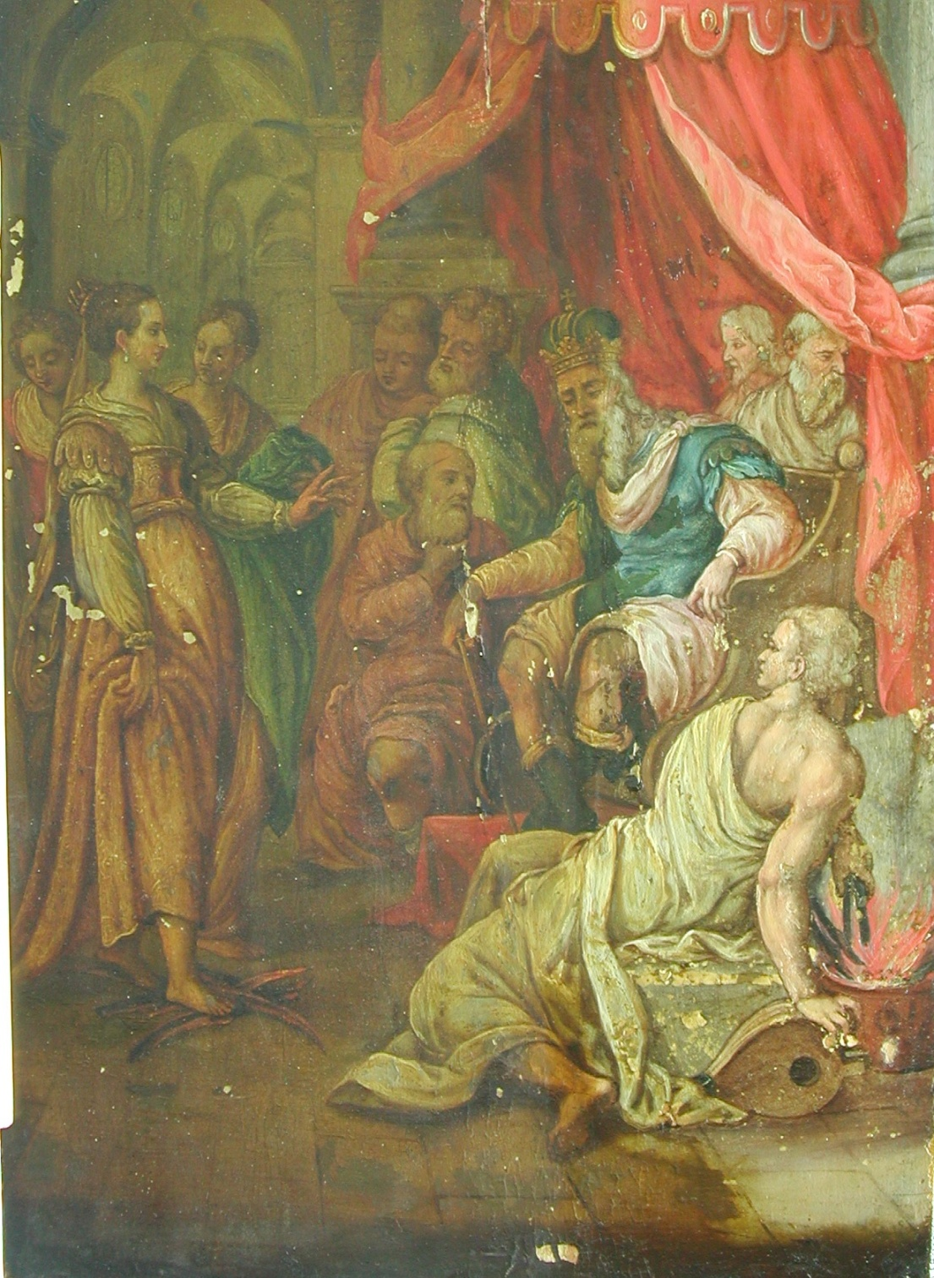
.

Slide 7
תקריבים במהלך הניקוי והחשיפה

Slide 8
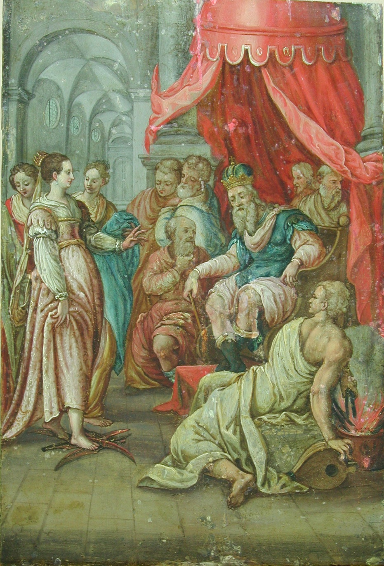
שלבי הסיום
.

